Slide 1
compilation-of-python-libraries
by l1nt3x (Kiani Seyed Karen)

Slide 2
Идея проекта
Упрощение жизни новичков в сфере программирования

Slide 3
Структура файлов
CPLD_Data:
Файлы делятся по типу $window_name$.py , $window_name$ui.py
Каждый из них содержит один класс
Исключения:
dbuse.py – набор функций для использования SQL базы данных
PySyntax.py – правила подсветки синтаксиса python
ui:
Файлы интерфейсов окон
Файлы названы в соответствии с названиями окон
icon.png , icon.ico – иконки приложения
DATA.db – SQL база данных

Slide 4
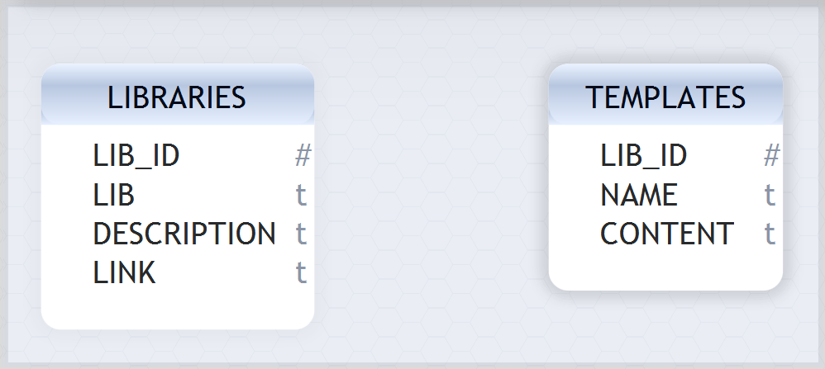
Структура базы данных

Slide 5
Использованные технологии
Python
Библиотеки Python:
PyQt5
url_normalize
SQLiteStudio

Slide 6
Возможности для доработки
Манипуляции с базами данных
Расширение возможностей окна шаблонов
Смена оформлений
Исправления ошибок

Slide 7
Спасибо за внимание!

